Slide 1
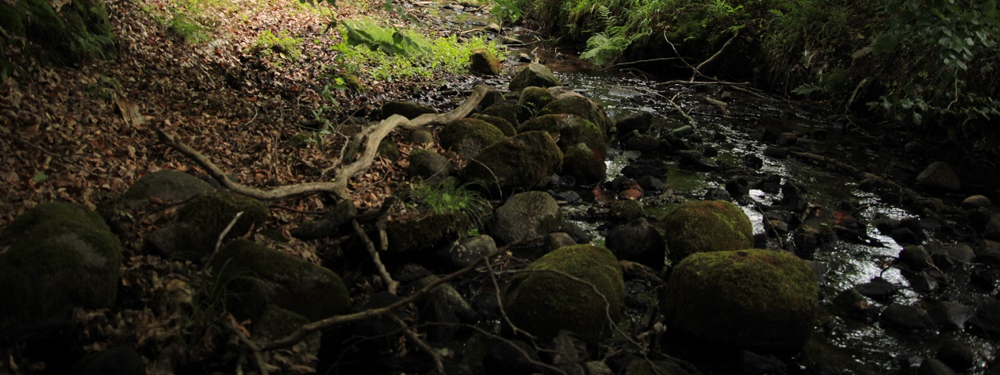

Renaturyzacja wód w praktyce
Mgr inż. Artur Furdyna
2026 07 16

Slide 2
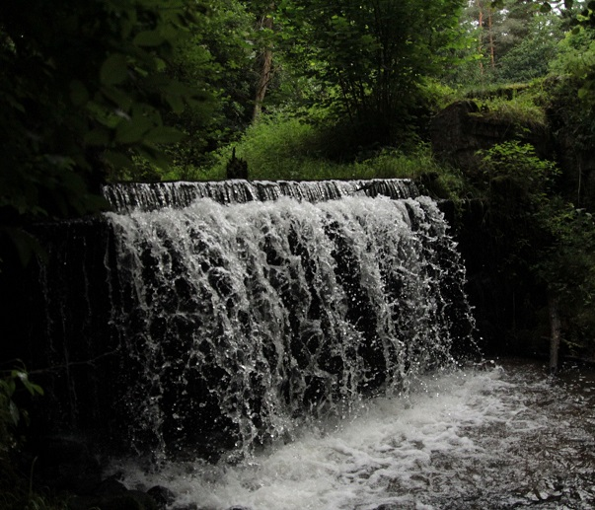
Najważniejsze informacje
Prezentacja dotyczy znaczenia dobrej diagnozy i właściwego doboru narzędzi oraz skali działań jako podstawy skutecznej naprawy ekosystemów wodnych.
Podkreślenia wymaga rozróżnienie renaturyzacji od rewitalizacji, a także potrzeba określenia działań zgodnych, bądź, w kolizji, dla osiągania celów NRL oraz FFR

Slide 3
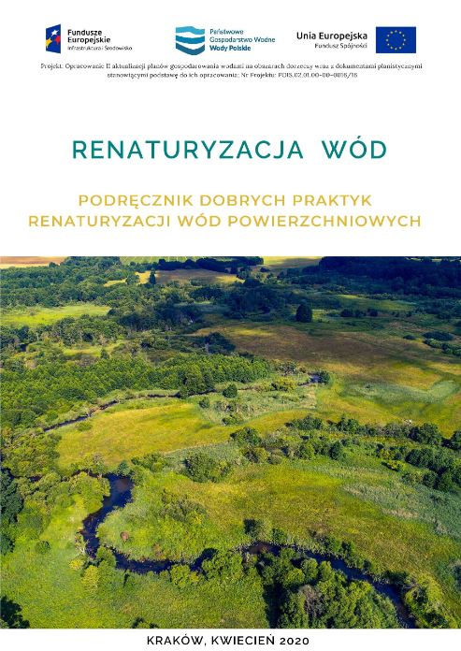
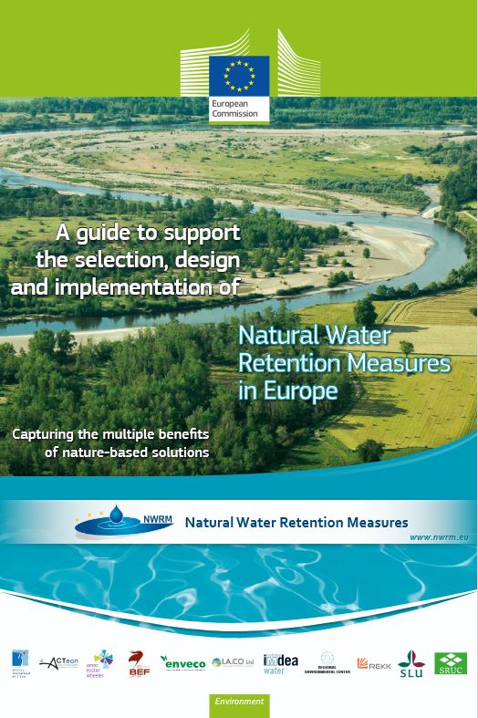
Poznanie KPRWP powinno rozwiać znaczną część wątpliwości.

Slide 4
Kod | Grupa | Działanie
U0 | Modyfikacja prac utrzymaniowych | Pozostawienie procesom naturalnym
U1 | U | Zaniechanie, ograniczenie lub modyfikacja wykaszania roślin z brzegów
U2 | U | Zaniechanie, ograniczenie lub modyfikacja wykaszania roślin z dna
U3 | U | Zaniechanie, ograniczenie lub modyfikacja usuwania roślin pływających i zakorzenionych w dnie
U4 | U | Zaniechanie, ograniczenie lub modyfikacja usuwania drzew i krzewów z dna oraz brzegów
U5 | U | Zaniechanie, ograniczenie lub modyfikacja usuwania przeszkód naturalnych
U6 | U | Usuwanie przeszkód powstałych w wyniku działalności człowieka
U7 | U | Punktowe zasypywanie wyrw w dnie spowodowanych przez obiekty antropogeniczne
U8 | U | Wprowadzanie substratu mineralnego w celu spontanicznego zasypania wyrw w dnie
U9 | U | Zaniechanie lub ograniczenie zasypywania wyrw w brzegach
U10 | U | Zaniechanie lub ograniczenie usuwania namułów i osadów piaszczystych
U11 | U | Zaniechanie usuwania żwirowych osadów dennych
U12 | U | Korekta niewłaściwego odmulania – likwidacja brzegowych nasypów z osadów
U13 | U | Zaniechanie usuwania tam bobrowych
U14 | U | Modyfikacja lub usuwanie tam bobrowych

Slide 5
D1 | Działania dodatkowe | Nasadzanie drzew i krzewów w strefie brzegowej
D2 | D | Kształtowanie roślinności w strefie zalewowej i na brzegach
D3 | D | Tworzenie barier denitryfikacyjnych
D4 | D | Wprowadzanie elementów kluczowych dla zróżnicowania siedliskowego w korycie
D5 | D | Wprowadzanie pryzm żwirowo-kamiennych naśladujących układ bystrzy i plos lub kierujących przepływ
D6 | D | Wprowadzanie naturalnych deflektorów
D7 | D | Modyfikacja zarządzania wodą w celu eliminacji antropogenicznych zniekształceń przepływu

Slide 6
Kod | Grupa | Działanie
T1 | Działania techniczne | Inicjacja erozji bocznej koryta
T2 | T | Kształtowanie nowego lub odtwarzanie dawnego koryta o postaci optymalnej ekologicznie
T3 | T | Obniżanie fragmentów terenu przyrzecznego
T4 | T | Odnawianie starorzeczy
T5 | T | Tworzenie quasi-starorzeczy
T6 | T | Odtwarzanie rzędnej dna i równowagi bilansu rumowiska
T7 | T | Likwidacja umocnień brzegów
T8 | T | Zastępowanie umocnień brzegowych umocnieniami „śpiącymi” na granicach korytarza swobodnej migracji
T9 | T | Przebudowa umocnień brzegowych na bardziej naturalne
T10 | T | Unaturalnianie profilu brzegu
T11 | T | Odtwarzanie wysokich skarp brzegowych
T12 | T | Budowle lub struktury kierujące nurt, inicjujące procesy korytowe
T13 | T | Likwidacja lub odsuwanie wałów i przywracanie terenów zalewowych
T14 | T | Usuwanie lub przekopywanie nasypów brzegowych albo meandrowych
T15 | T | Likwidacja lub przebudowa zabudowy dna
T16 | T | Likwidacja lub udrażnianie przegród poprzecznych
T17 | T | Przebudowa przepustów
T18 | T | Usuwanie umocnień i odtwarzanie naturalnych procesów w ujściach rzek

Slide 7
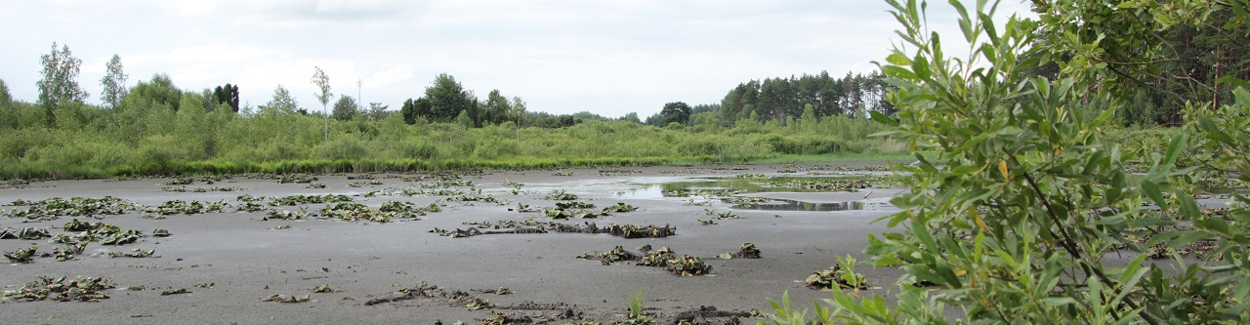
Z1 | Działania w zlewni | Renaturyzacja mokradeł w zlewni
Z2 | Z | Ograniczanie spływu powierzchniowego
Z3 | Z | Inne działania poprawiające retencję zlewni
P1 | Działania pomocnicze | Terenowa weryfikacja przekształceń hydromorfologicznych i potrzeb renaturyzacji
P2 | P | Weryfikacja drożności barier i funkcjonalności przepławek
P3 | P | Uzupełnienie rozpoznania procesów dynamiki fluwialnej
P4 | P | Pozyskanie gruntów
P5 | P | Weryfikacja lub wznowienie granic
P6 | P | Zakazy
P7 | P | Informacja
Podręcznik dobrych praktyk renaturyzacji wód powierzchniowych, tabela 7 „Katalog działań renaturyzacyjnych dla rzek”, s. 97–98. Podręcznik powstał jako element KPRWP na zlecenie PGW Wody Polskie i jest rekomendowany do stosowania przy planowaniu zadań utrzymaniowych oraz inwestycyjnych.
https://straznicy.wwf.pl/wp-content/uploads/2020/07/Podrecznik_renaturyzacji.pdf

Slide 8
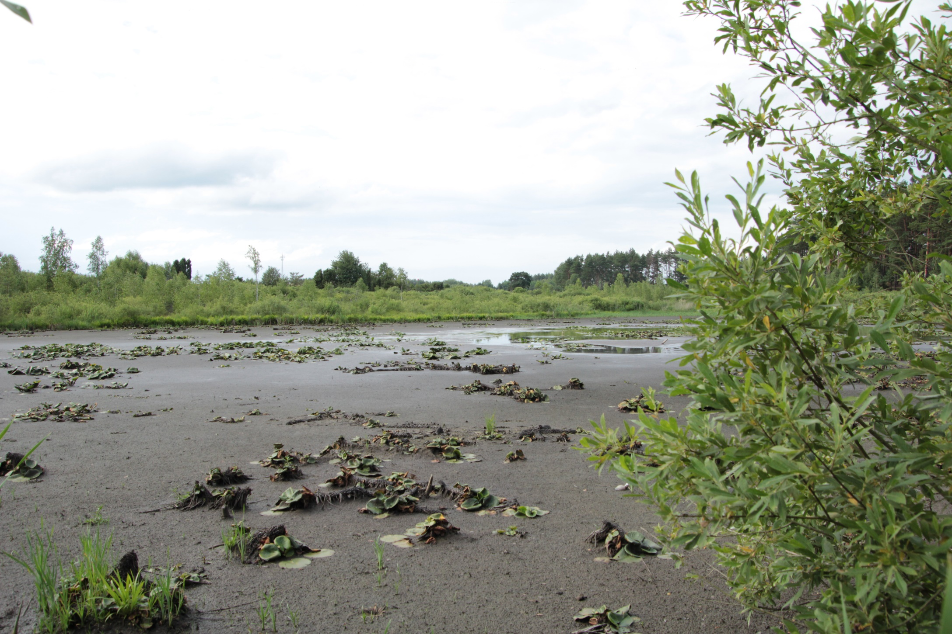

Slide 9
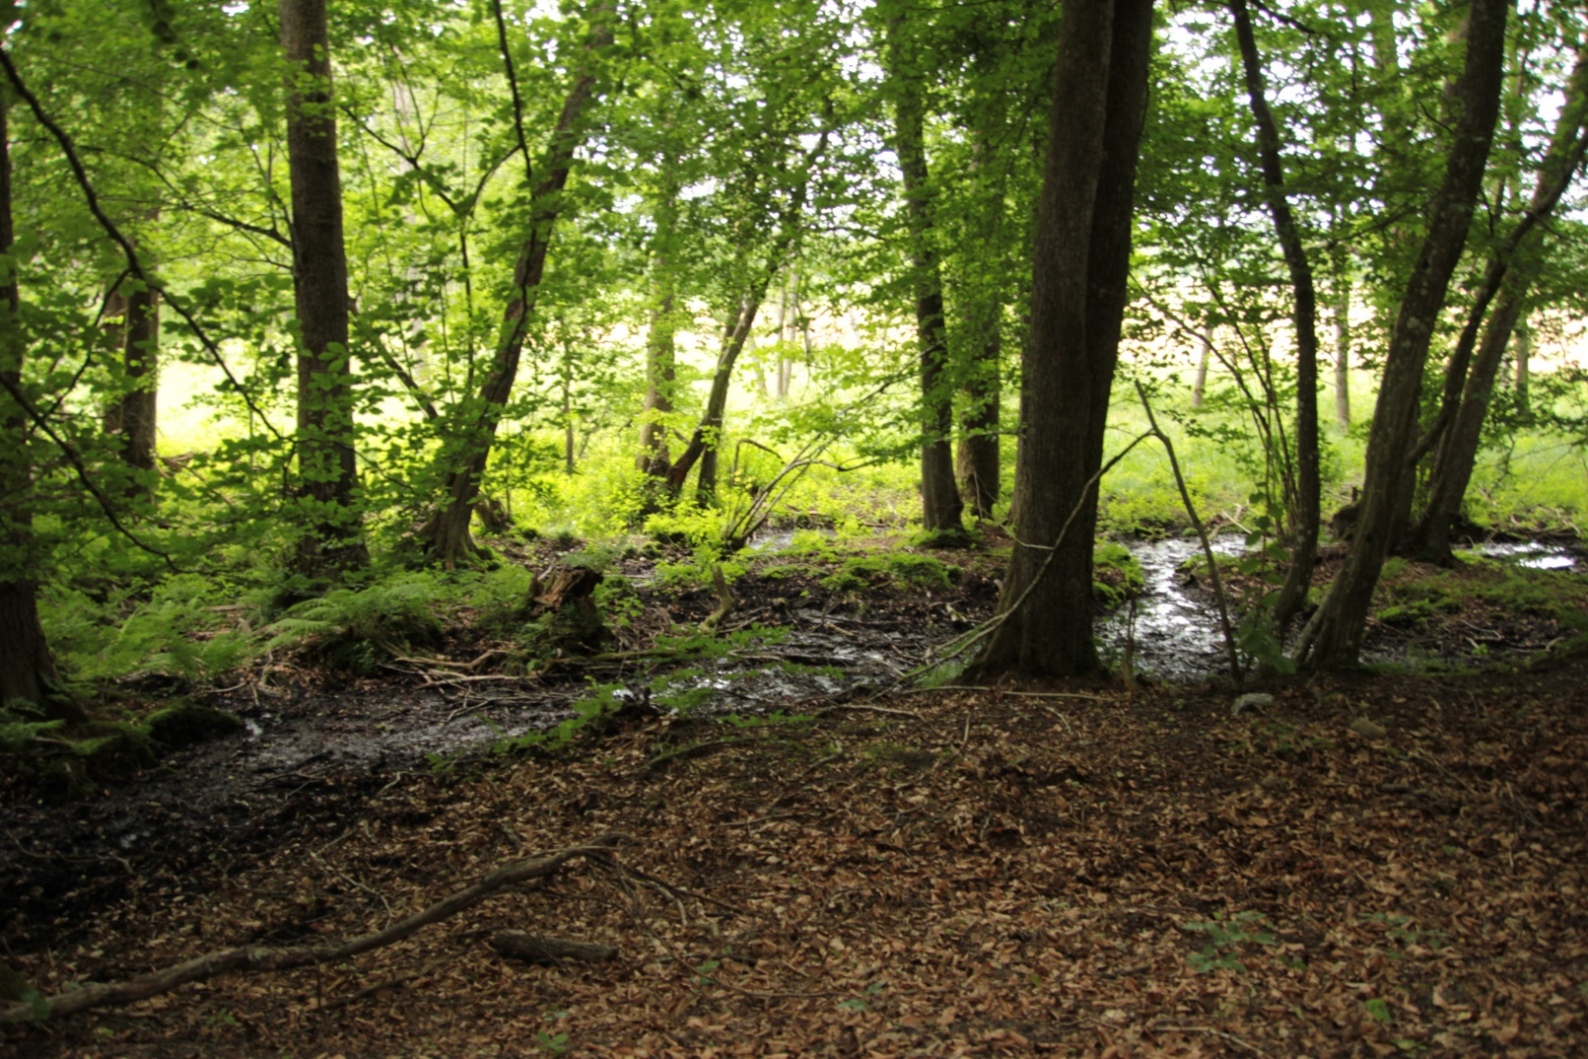
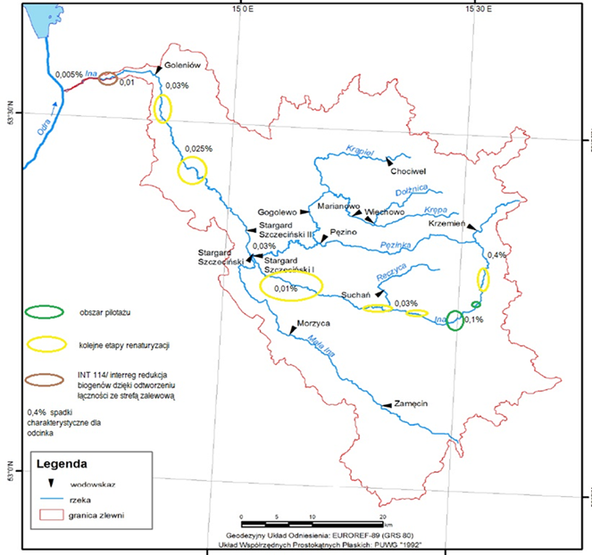
Skąd wniosek, że coś „naszej” wodzie dolega?
Po pierwsze ZLEWNIA , jako właściwy obszar oceny i planu działań.
Z obszaru zaś – logicznie – partnerstwa celowe, lub, efektywniej, długofalowe
Napis
Napis
napis

Slide 10
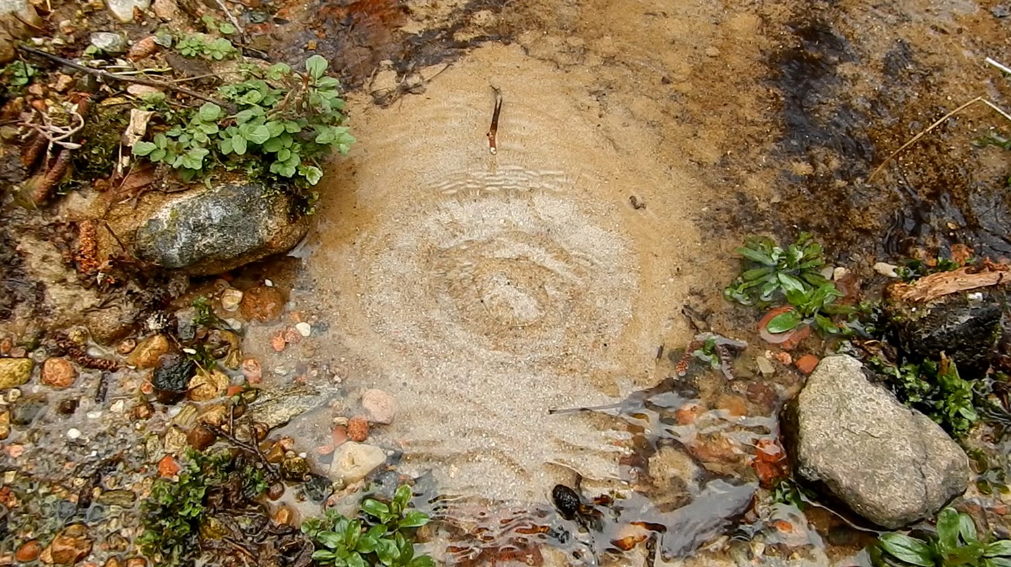

Slide 11
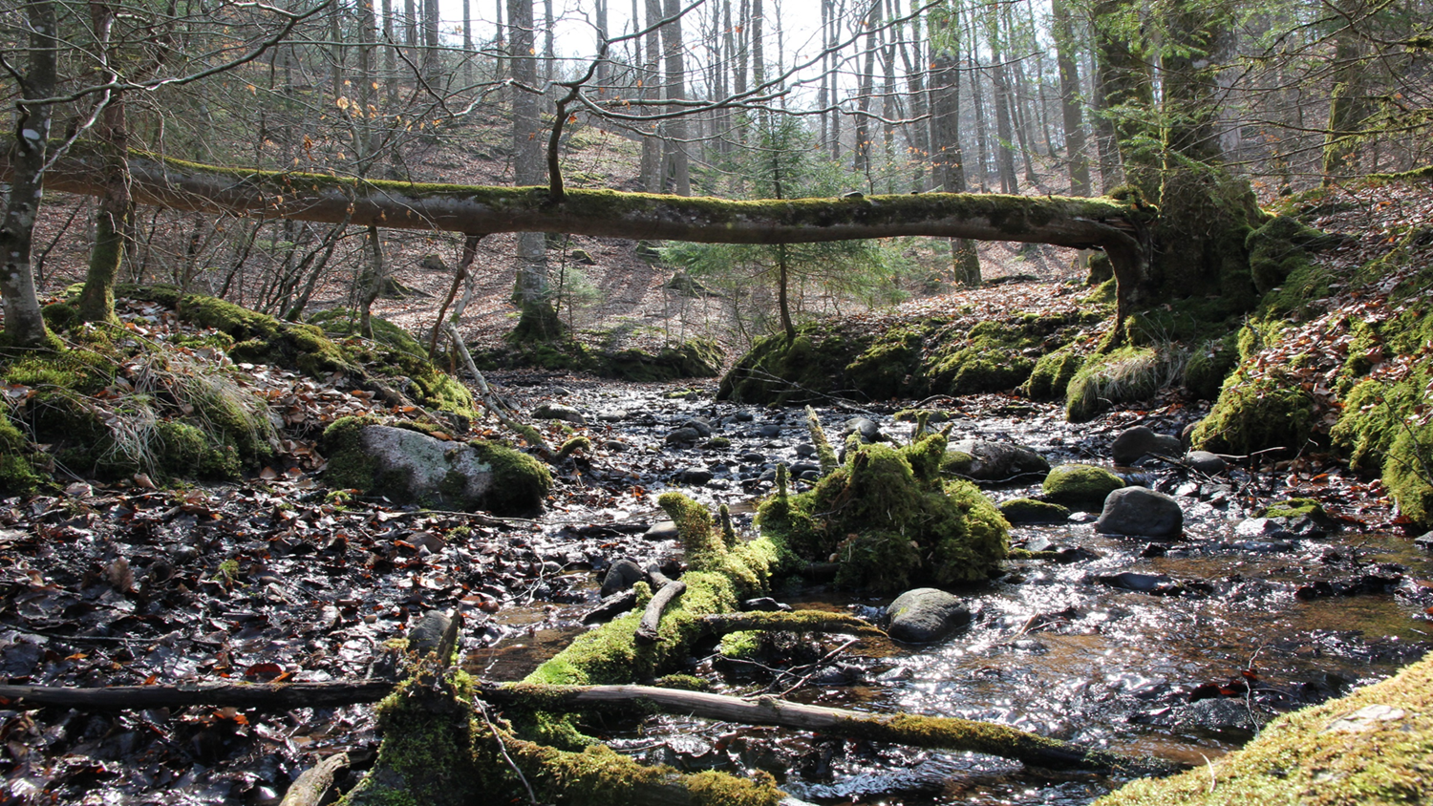

Slide 12
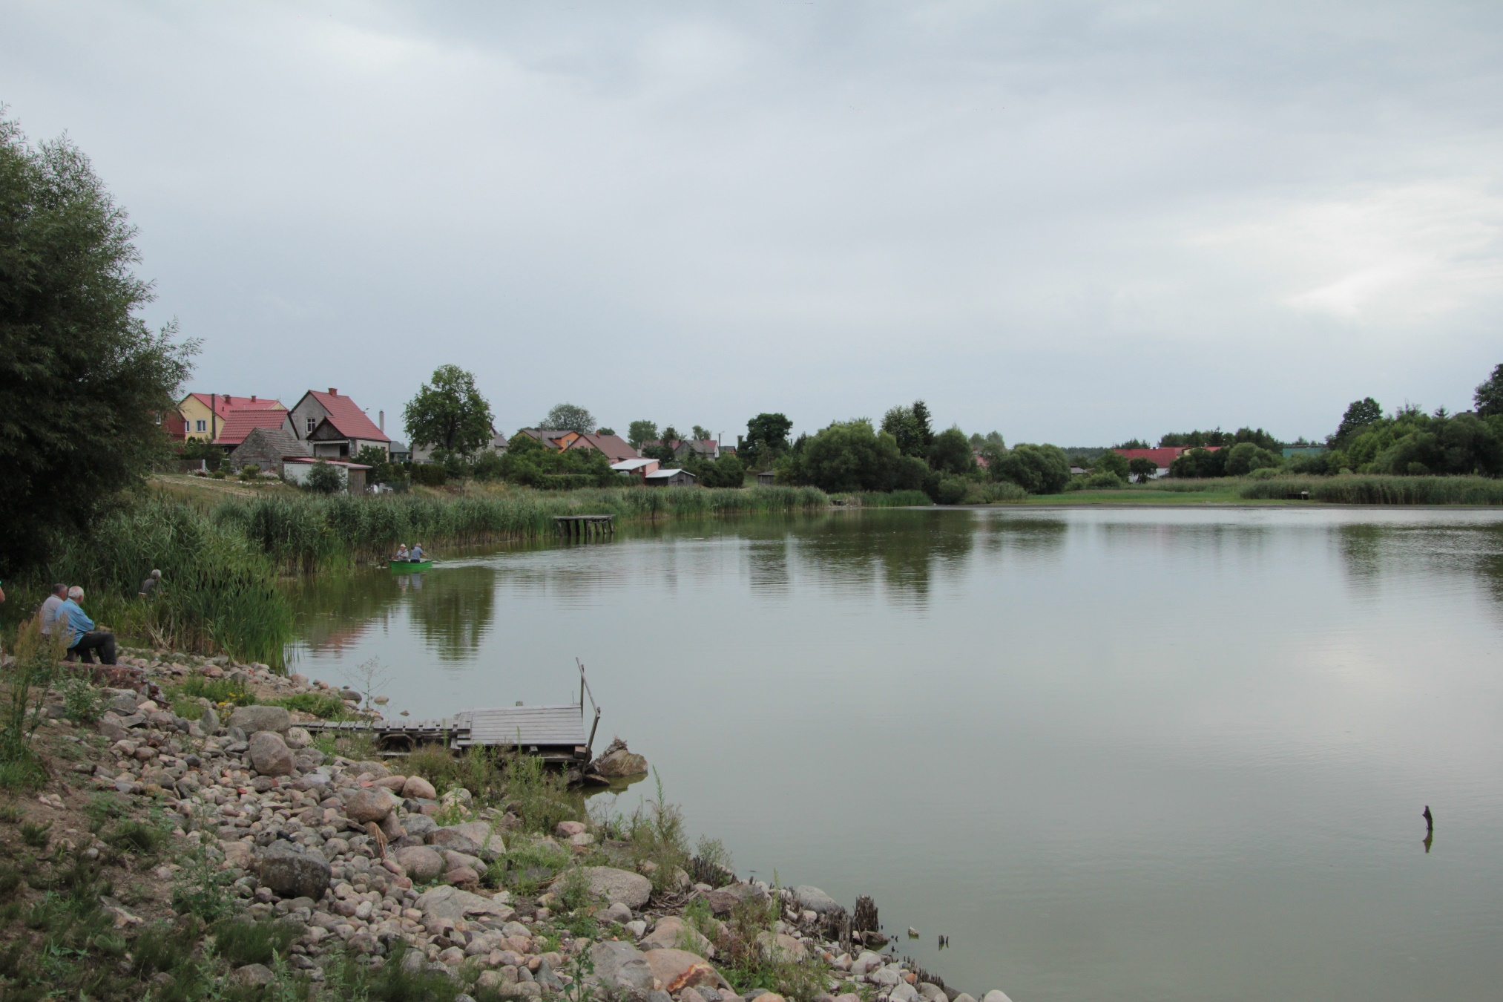
Skąd wniosek, że coś „naszej” wodzie dolega?
HIR – Hydromorfologiczny Indeks Rzeczny wraz z innymi danymi – co o naszej wodzie wiadomo…

Slide 13
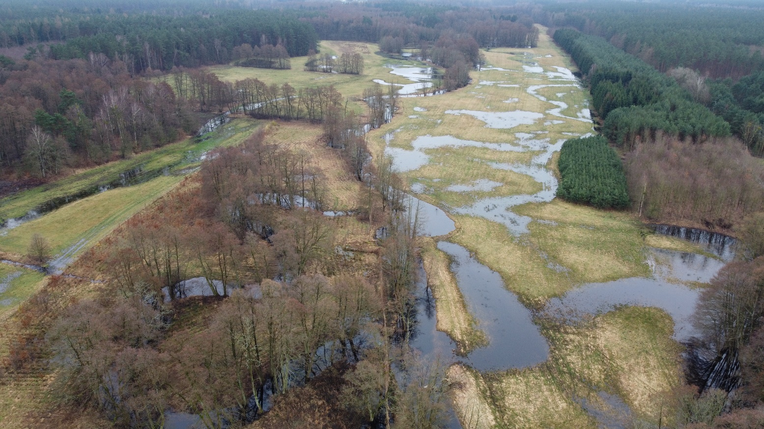
Klasa | Stan hydromorfologiczny | HIR
 |  | ≥ 30 duże rzeki | ≤ 30 mineralna | ≤ 30 odcinkowo organiczna
I | BDB | ≥ 0,728 | ≥ 0,761 | ≥ 0,725
II | DB | 0,613–0,727 | 0,639–0,760 | 0,592–0,724
III | Umiarkowany | 0,486–0,612 | 0,500–0,638 | 0,459–0,591
IV | słaby | 0,359–0,485 | 0,375–0,499 | 0,326–0,458
V | zły | < 0,359 | < 0,375 | < 0,326
Wskaźnik krętości koryta rzeki
1,00–1,05 – proste;
1,05–1,15 – słabo kręte;
1,15–1,25 – umiarkowanie kręte;
1,25–1,50 – meandrujące;
>1,50 – silnie meandrujące.

Slide 14
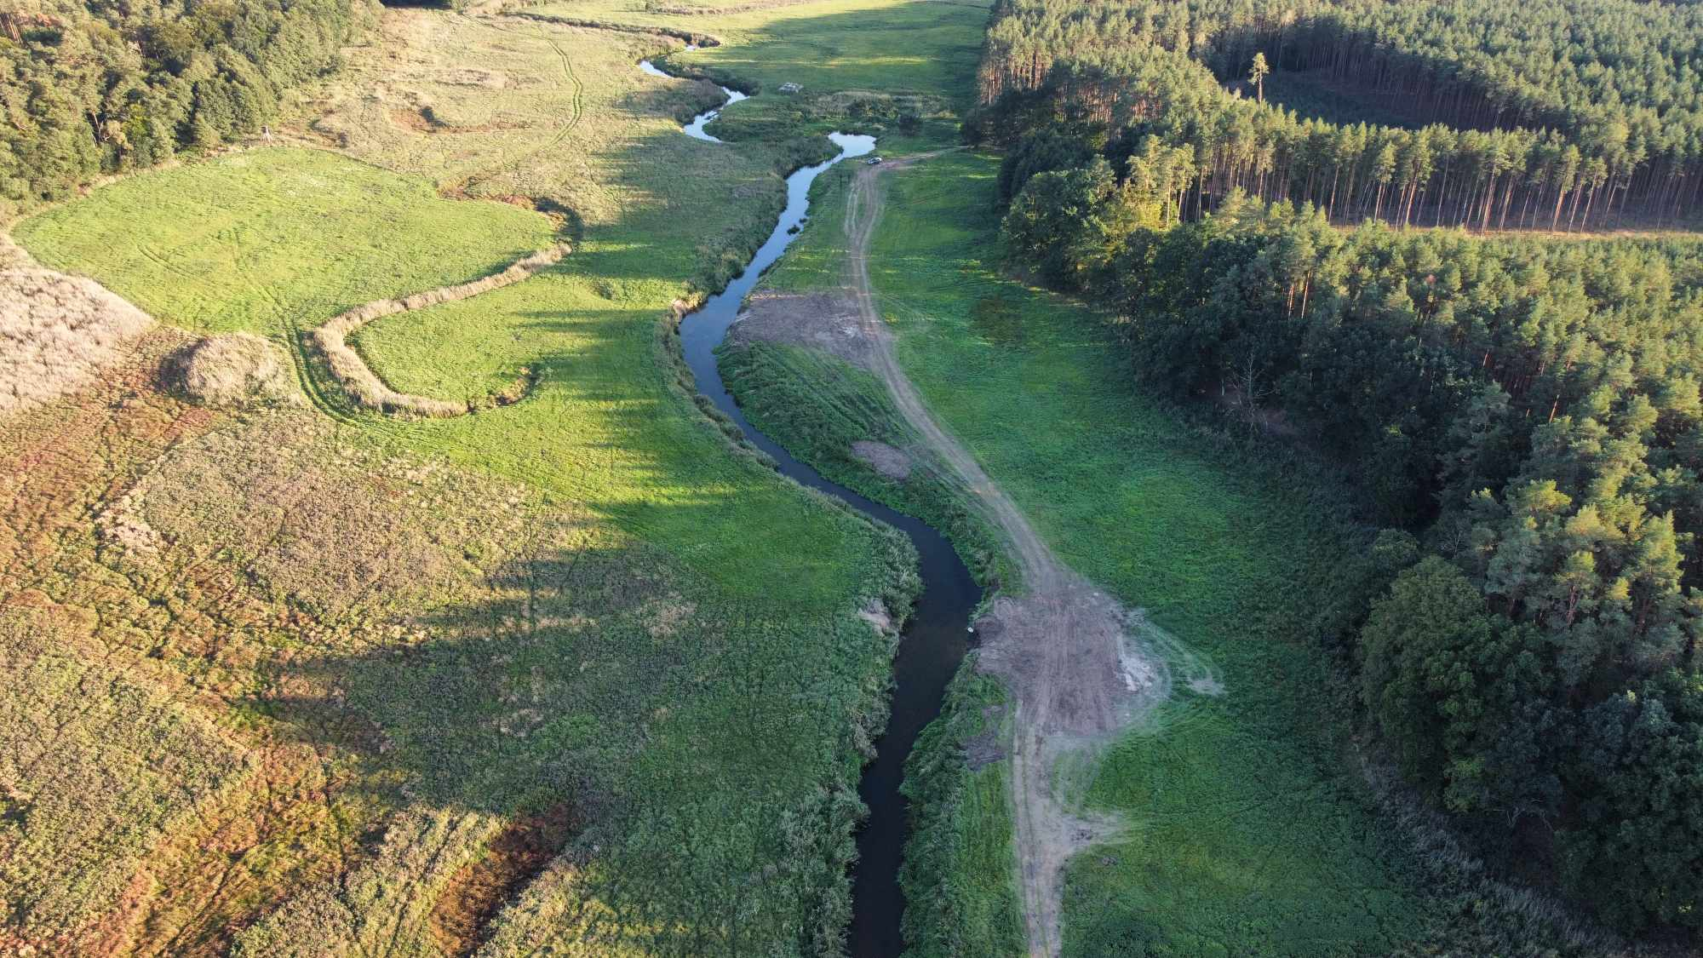
FEnIKS 2.4 – istotne rozpoznanie stanu wód
HIRk - problemy widoczne w skali całej JCWP lub zlewni:
wyprostowanie i skrócenie sieci rzecznej;
utratę naturalnej krętości;
odcięcie starorzeczy;
ograniczenie terenów zalewowych;
brak zadrzewionej strefy nadrzecznej;
obwałowanie doliny;
fragmentację przez budowle;
kumulację regulacji i umocnień.
HIRk nie opisuje natomiast dokładnie takich cech jak skład materiału dennego, lokalne podcięcia brzegowe, odsypy, rumosz drzewny czy szczegółowa struktura roślinności wodnej.
Te elementy wymagają wykonania terenowej części HIR.
HIRk=f(WTR, WRHk, WPHk)
WTR – czy trasa rzeki jest naturalna;
WRHk – ile zachowało się naturalnej różnorodności koryta i doliny;
WPHk – jak silne są przekształcenia antropogeniczne.

Slide 15
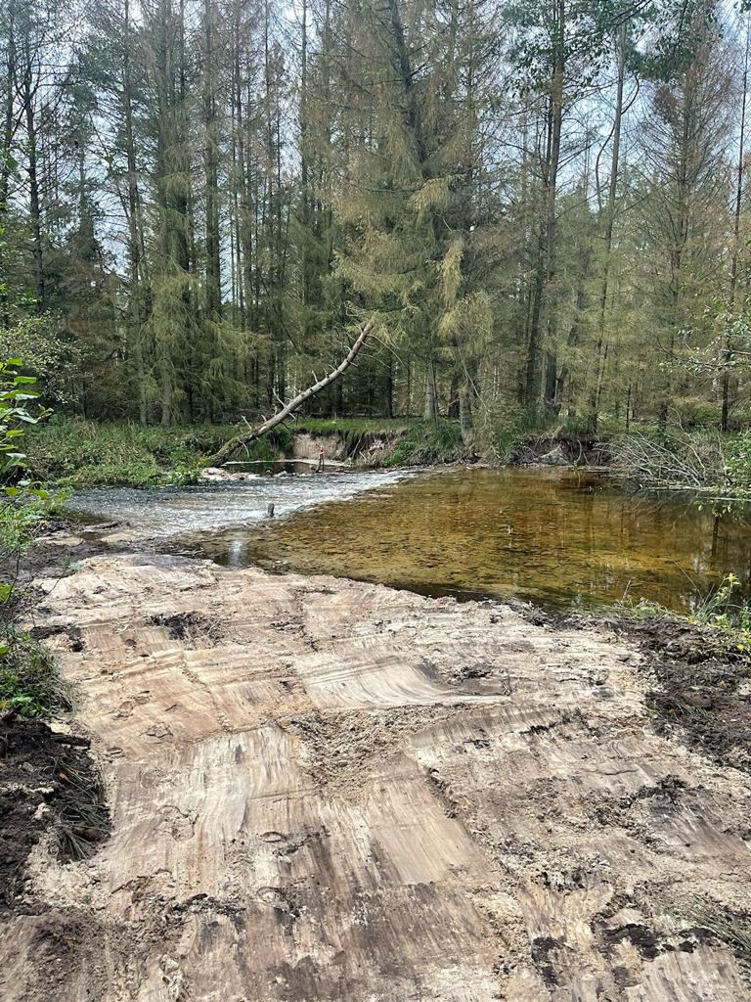
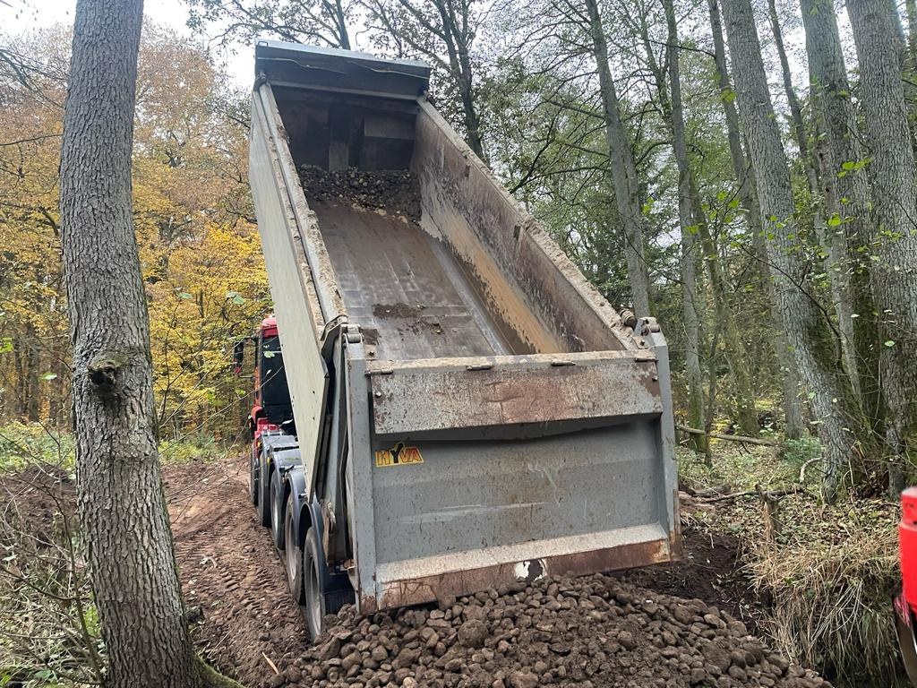
Czas na działanie - od przedwczoraj....

Slide 16
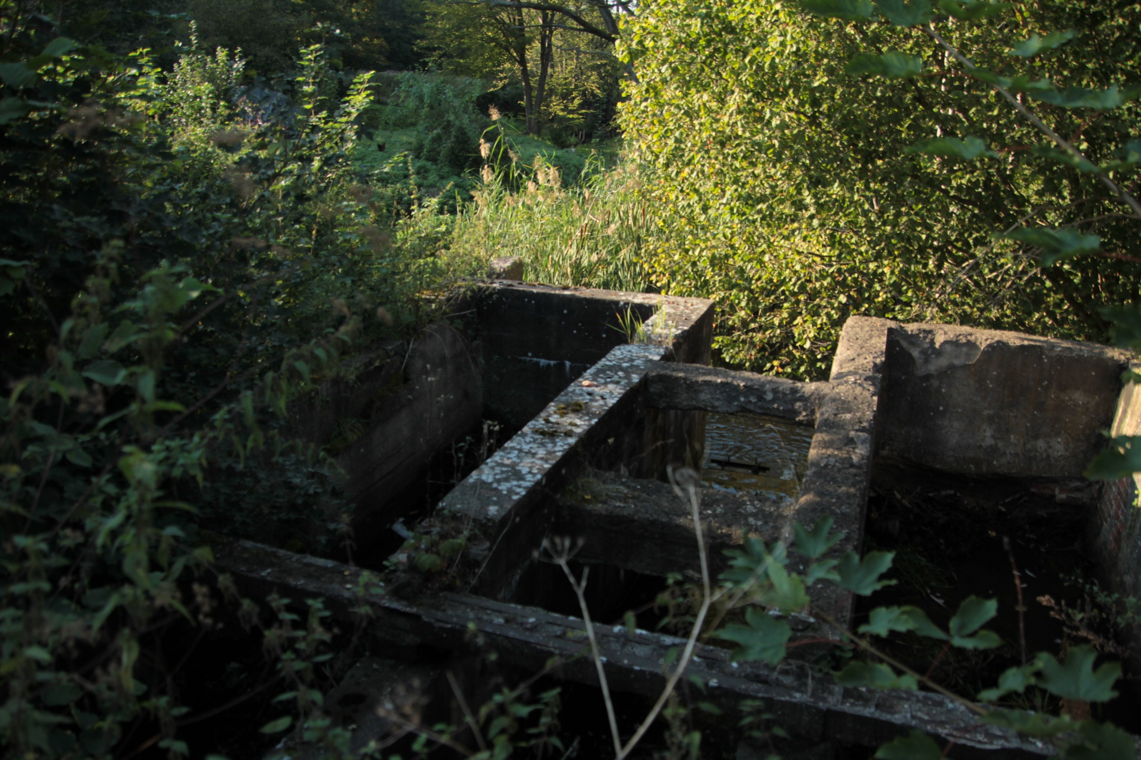

Slide 17
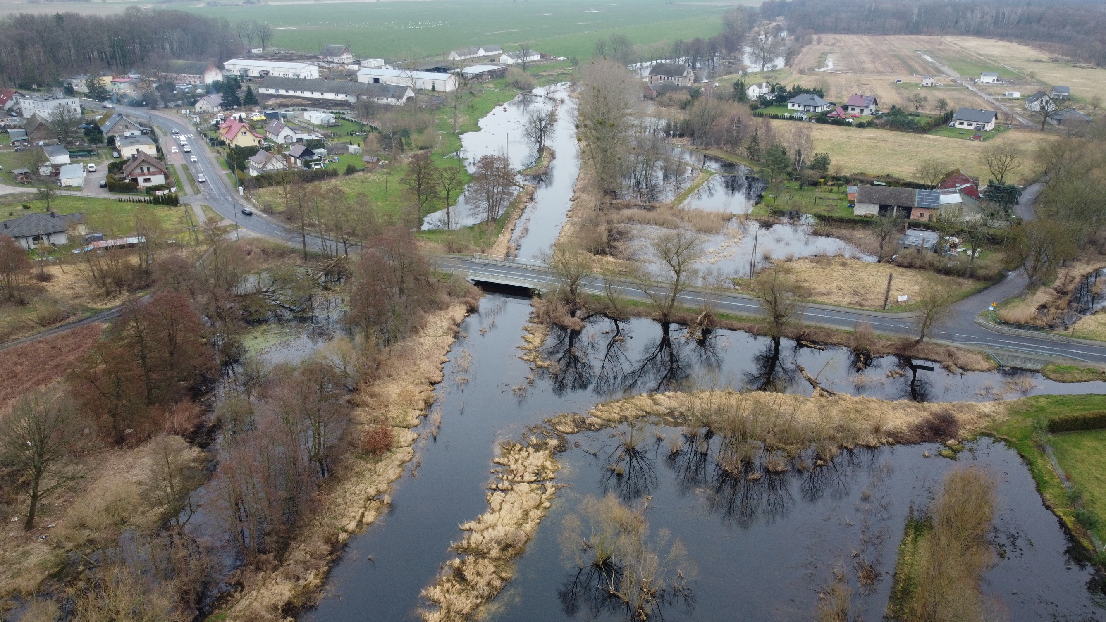

Slide 18


Slide 19
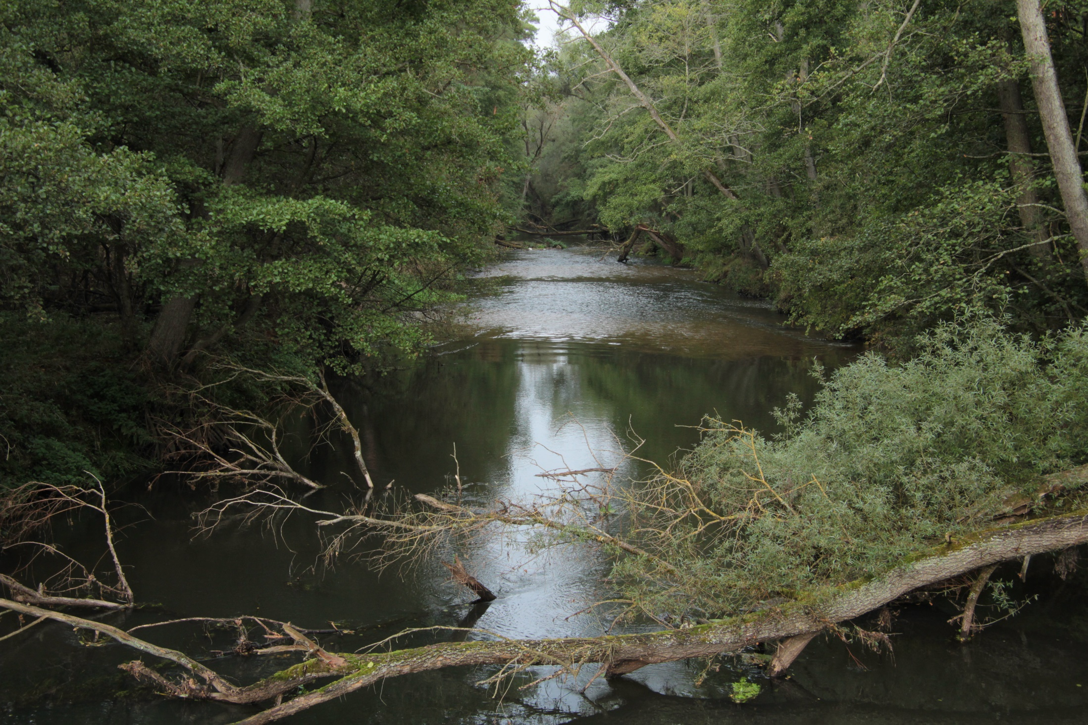

Slide 20
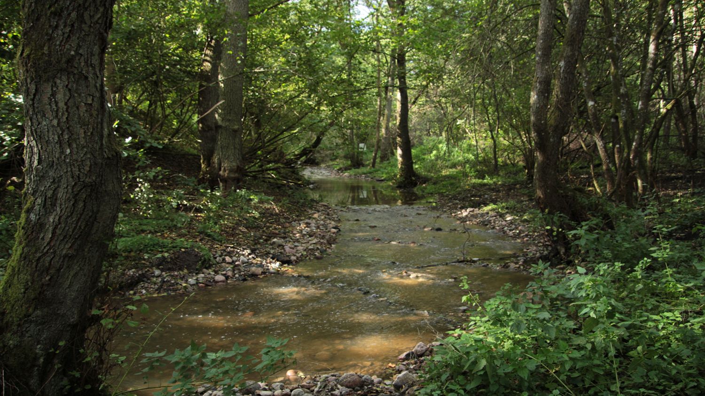

Slide 21
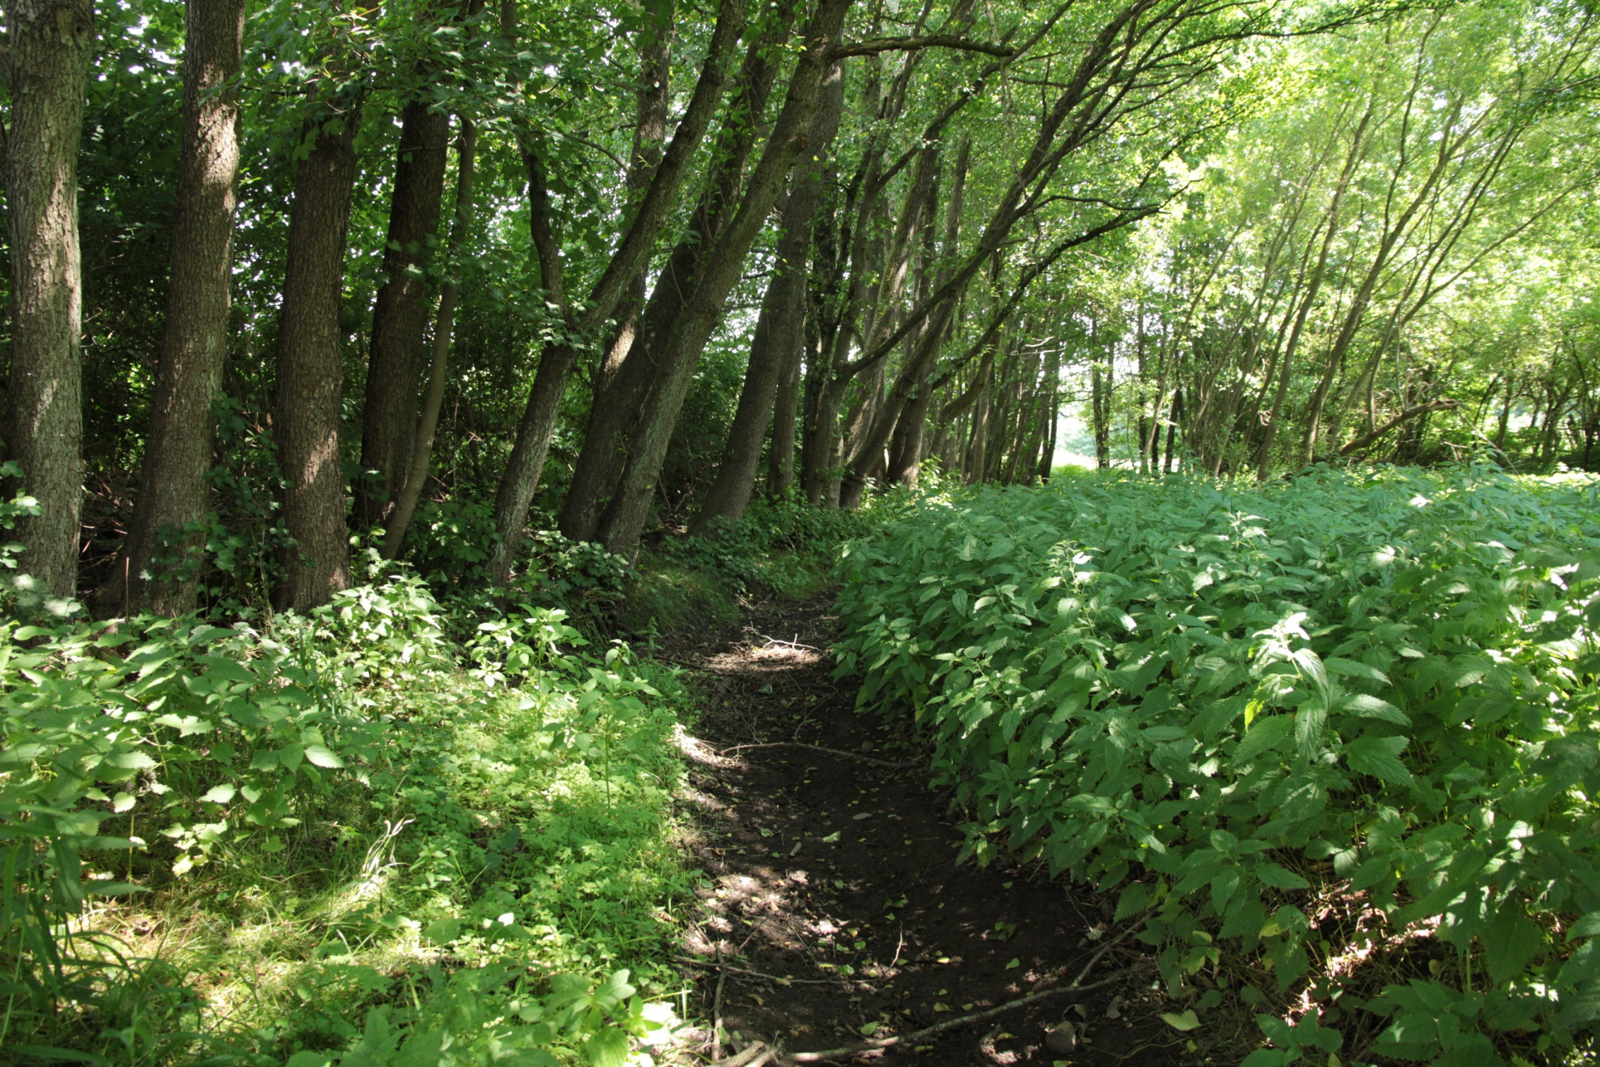

Slide 22
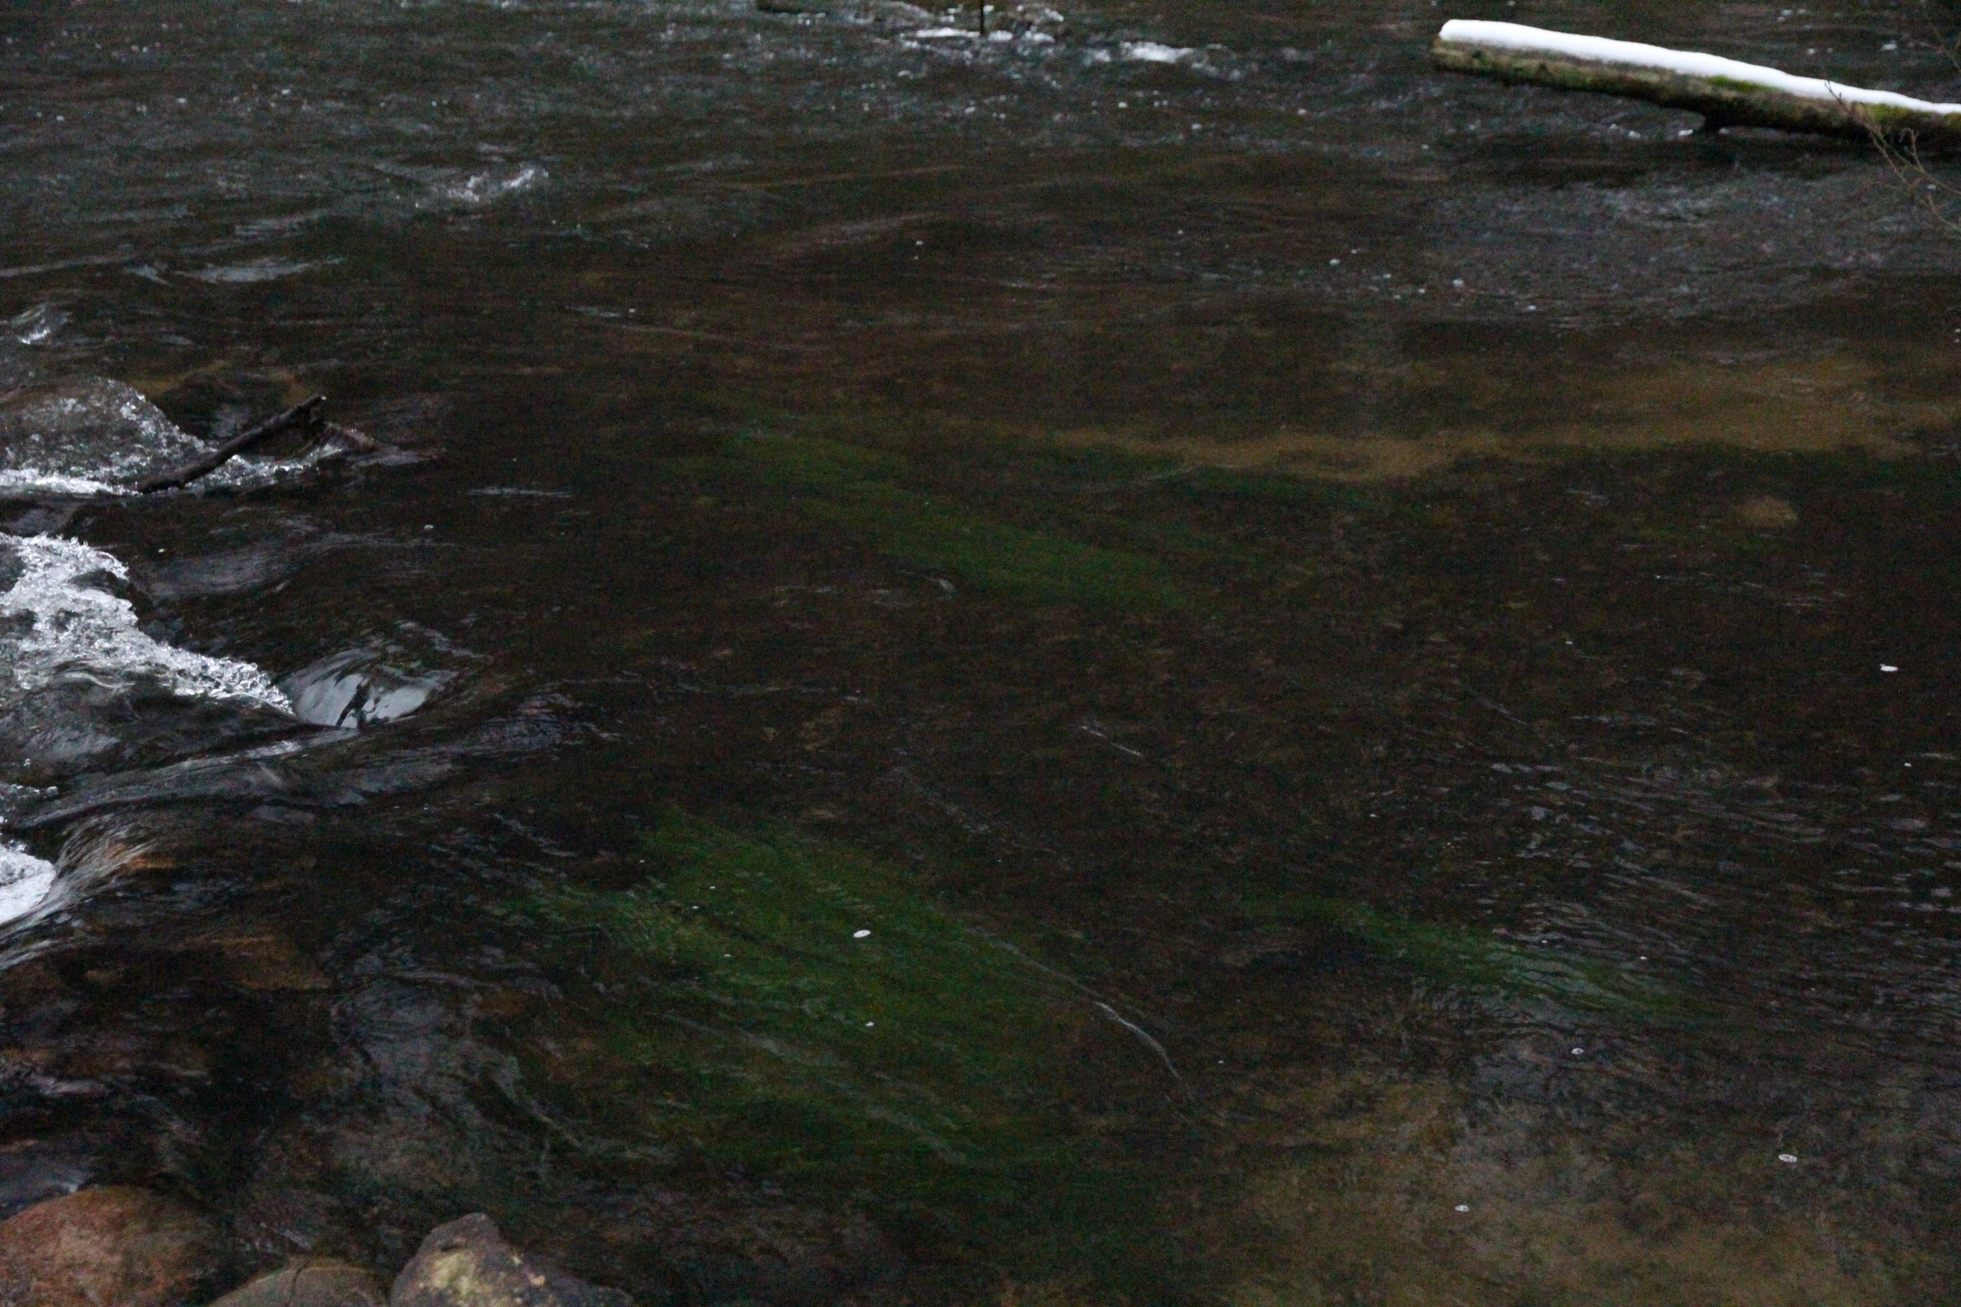

Slide 23
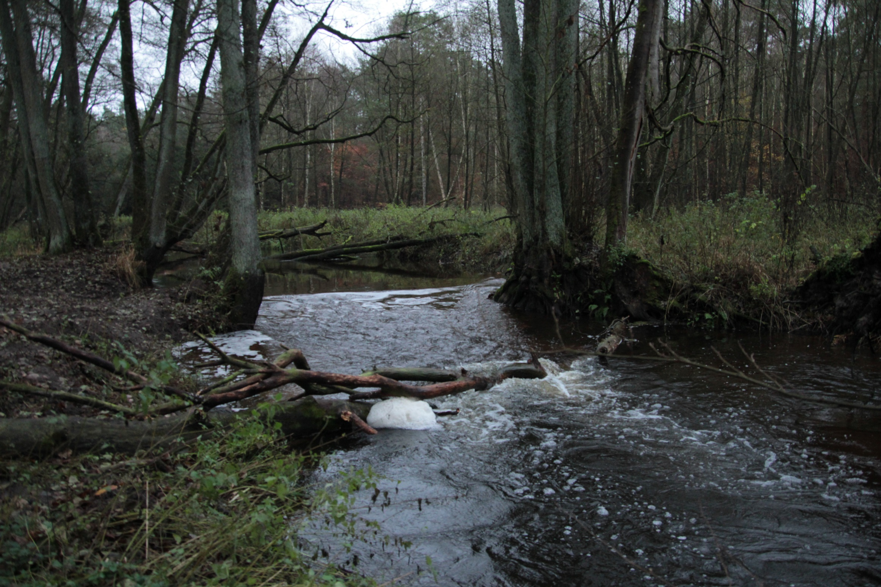

Slide 24
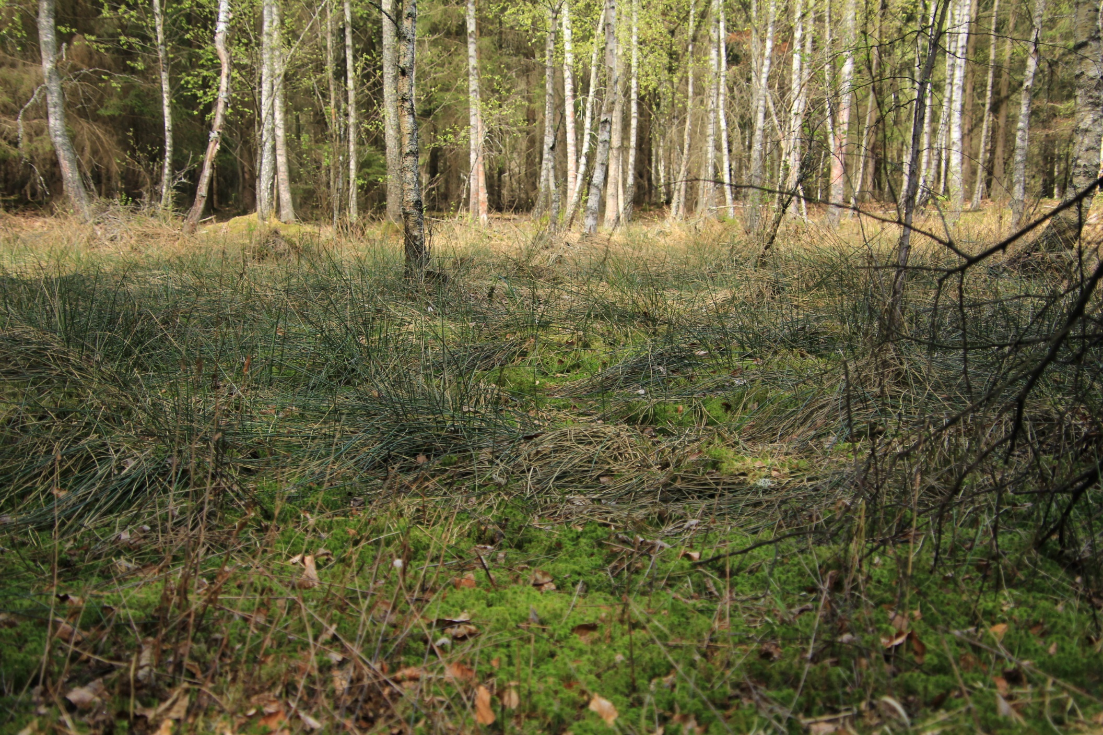

Slide 25
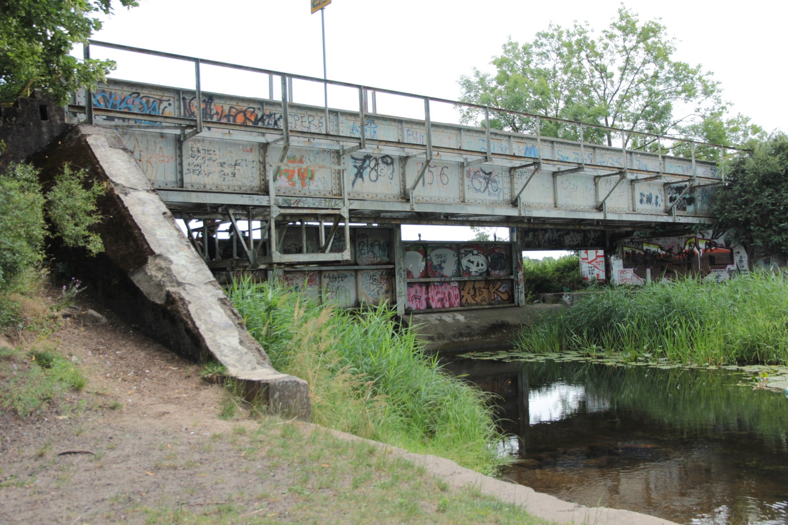

Slide 26
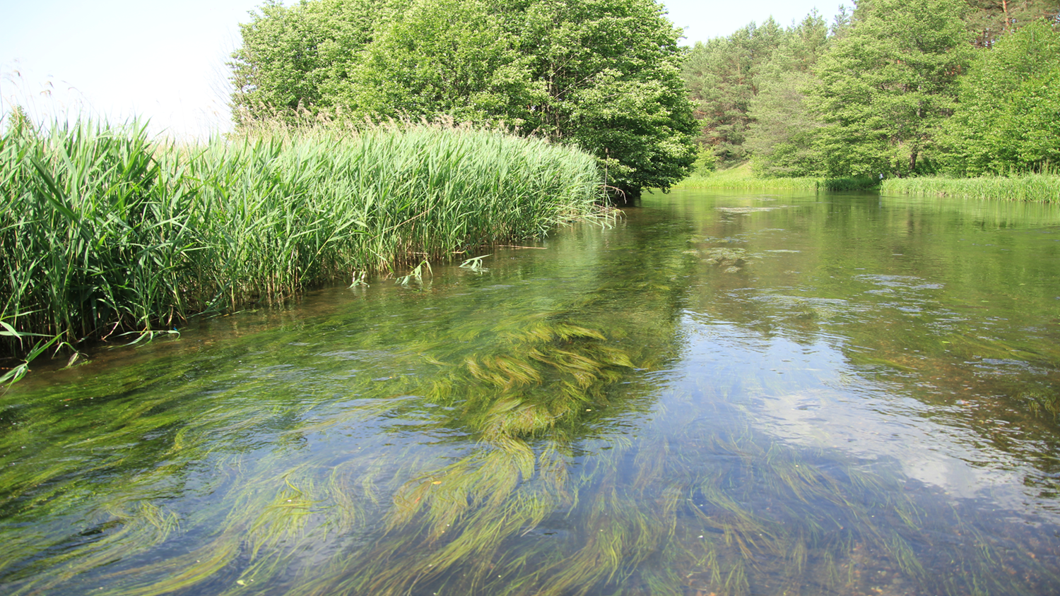

Slide 27
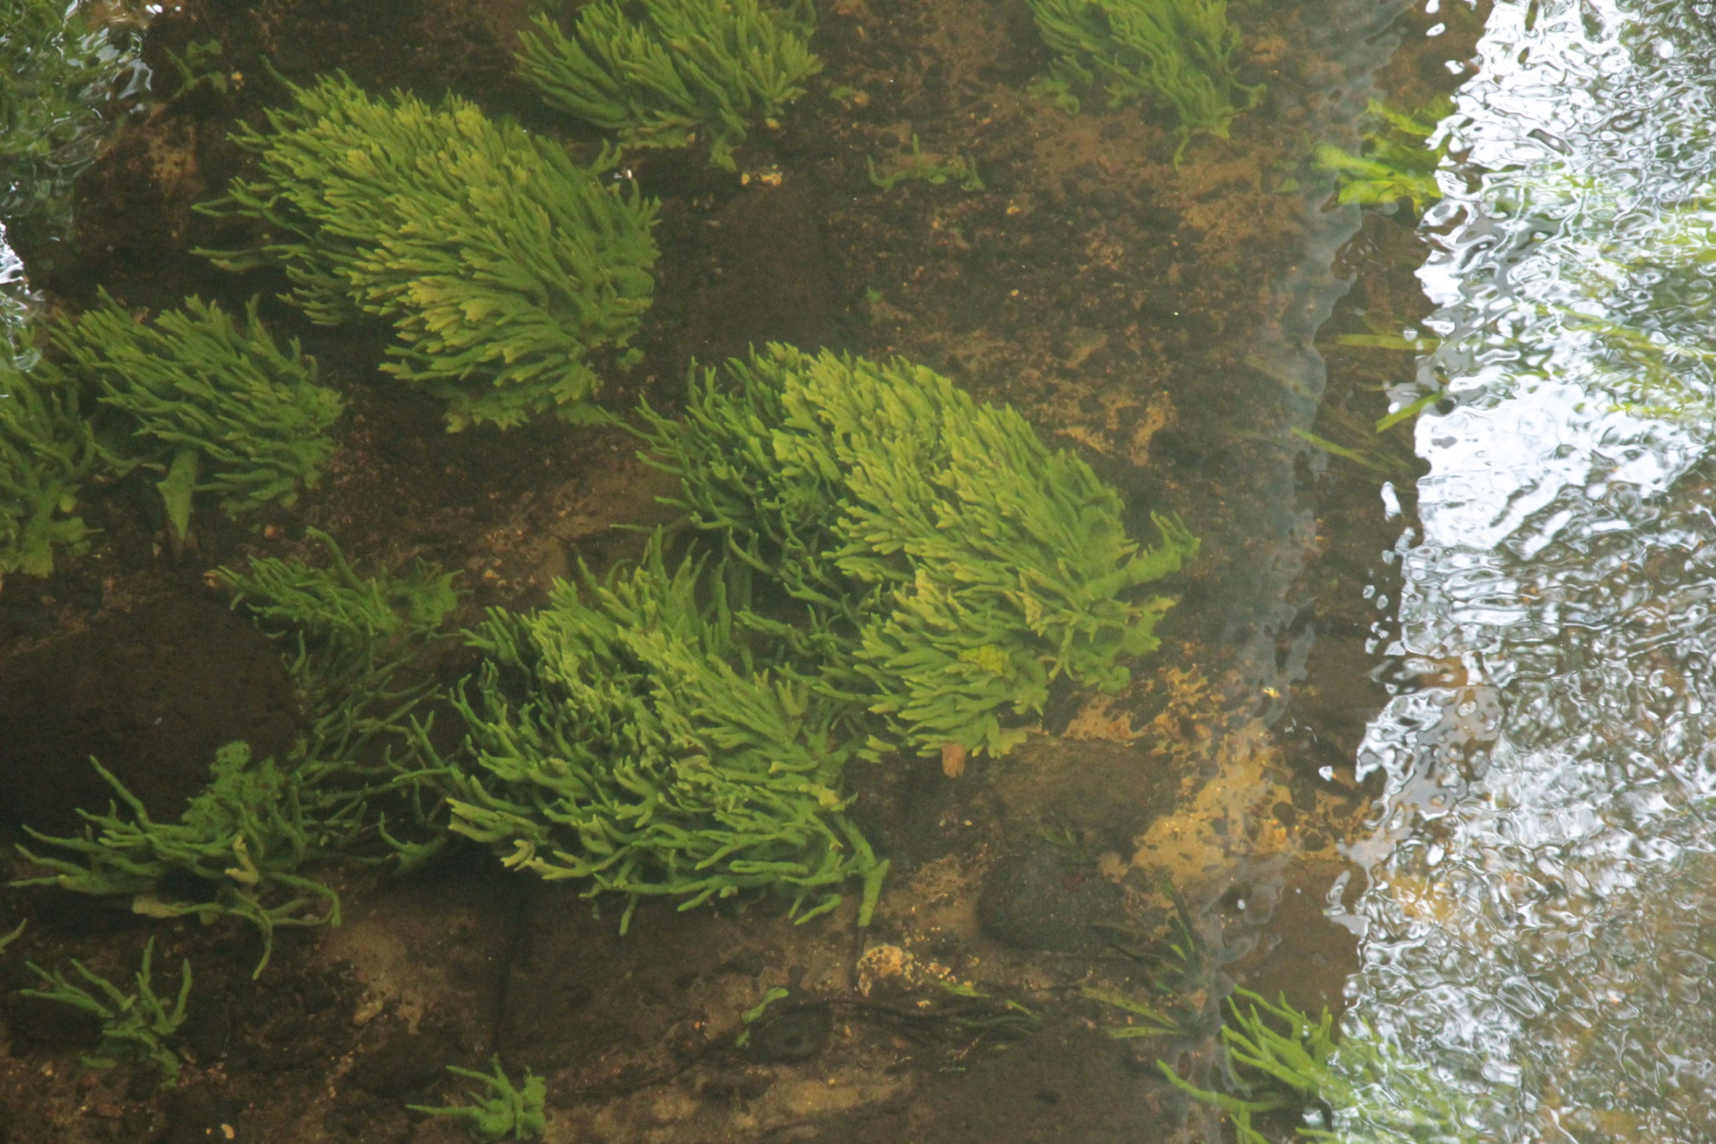

Slide 28
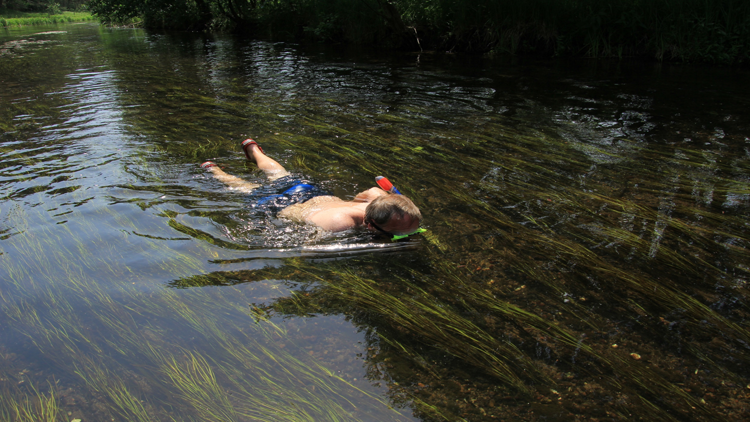

Slide 29
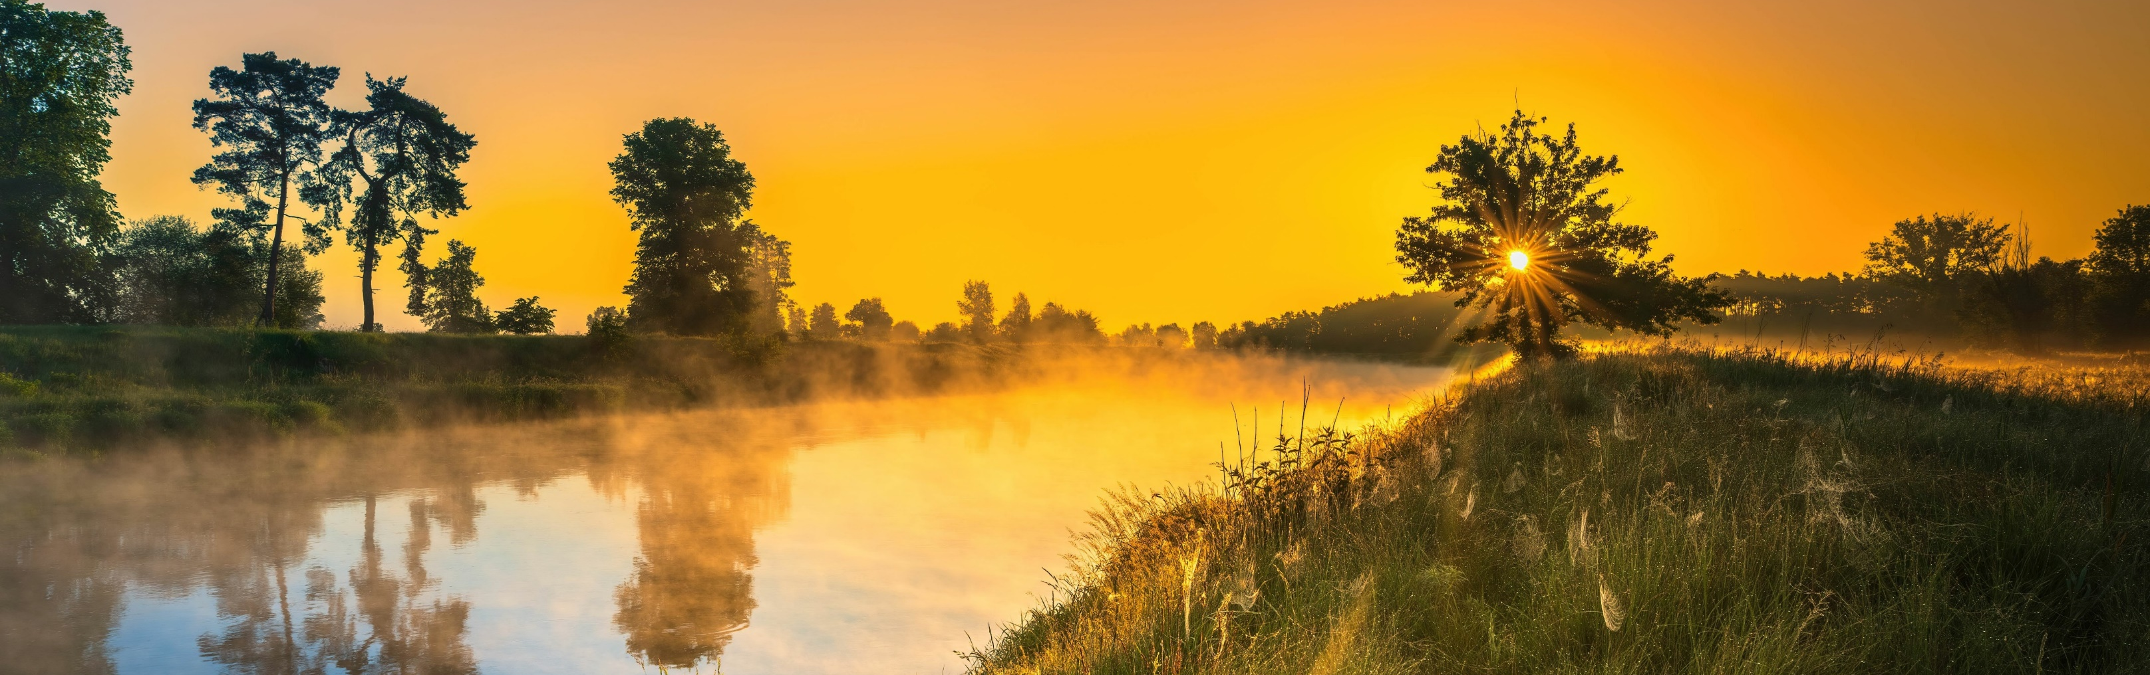
Dziękujemy za uwagę.
Zapraszamy na stronę:
https://www.gov.pl/web/nfosigw/fundusze-europejskie-na-infrastrukture-klimat-i-srodowisko

